Slide 1
Participatie & inspraak bij Wonen in Zuid-Holland
Wij willen dat de grote kloof tussen de overheid/politiek en burgers (inwoners) verdwijnt. Dat het vertrouwen wordt hersteld door burgers blijvend te betrekken bij besluitvorming.

Slide 2
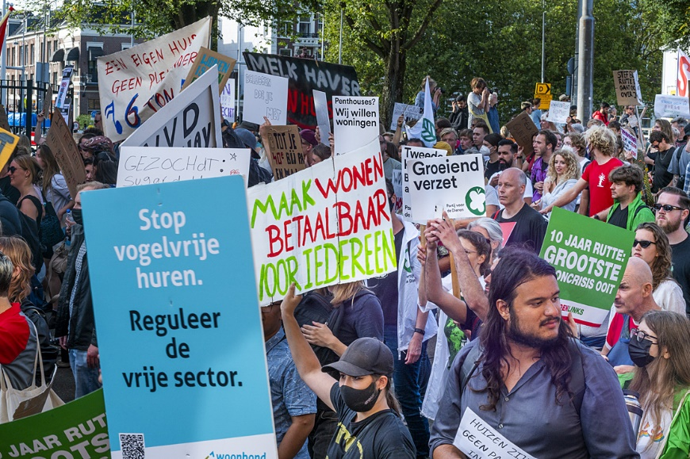
Beslispunt 1
We willen participatie en inspraak blijvend inzetten bij besluitvorming op het dossier ‘Wonen’ in Zuid-Holland.

Slide 3
Beslispunt 2
Wij willen dat provincie Zuid-Holland samen met inwoners duidelijke spelregels opstelt, waardoor het helder wordt wat wij van elkaar kunnen en mogen verwachten bij participatie.

Slide 4
Beslispunt 3
Wij willen dat Provinciale Staten en Gedeputeerde Staten burgerakkoorden/participatie-uitkomsten daadwerkelijk omzetten in beleid en hierover communiceren (publiceren) naar inwoners.

Slide 5
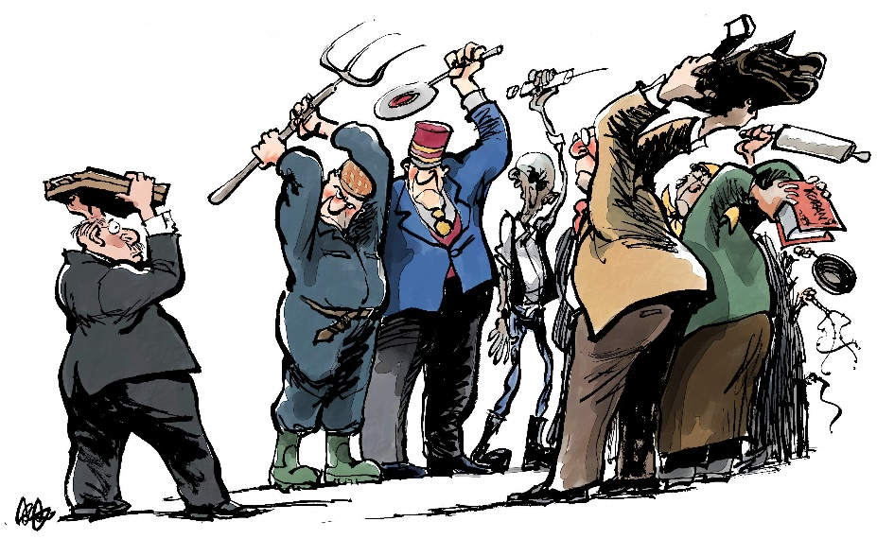
Beslispunt 4
Wij willen dat Provinciale Staten en Gedeputeerde Staten erkennen dat zij als zich niet commiteren aan deze uitkomsten de kloof alleen maar groter zal worden.

Slide 6
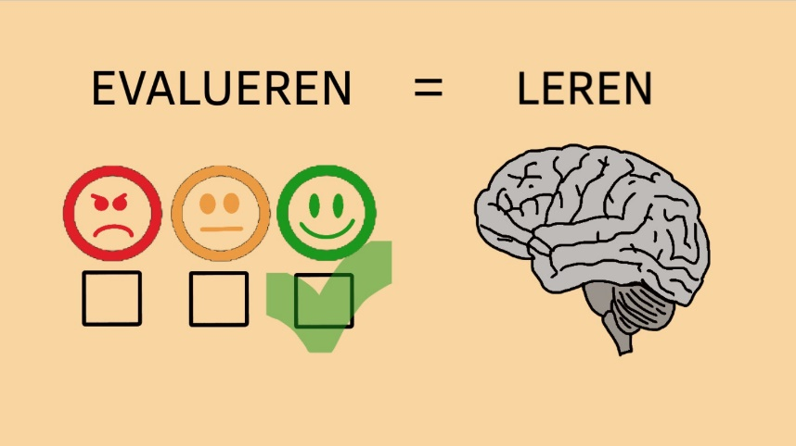
Beslispunt 5
Wij willen een evaluatie van dit Burgerberaad die openbaar gedeeld wordt met inwoners. Zodat de Provincie hiervan kan leren voor toekomstige Burgerberaden/participatie- en inspraakprocedures.

